Slide 1
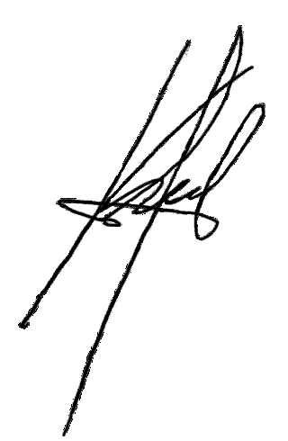
Con qué
Con quién
-Normas Internacionales IATF 16949:2016, ISO 9001:2015, ISO 17025
-Requisitos específicos del cliente: Características especiales, seguridad, medio ambiente,
plazos, costos, productividad, métodos a prueba de error, fiabilidad, estudios de capacidad
del proceso, Cpk ≥ 1.67
-Manuales de Referencia de la AIAG para APQP, SPC, AMEF, MSA y PPAP
-Dibujos del Cliente (Hojas de Proceso), Especificaciones de materiales, Cambios de Ing.,
--Plan Cero Defectos
-Equipo de medición y prueba, registros dimensionales, registros de CEP
-Requerimientos de nuevo equipo, herramental e instalaciones, Infraestructura.
-Apoyo de administración, materia prima (lámina) y materiales e insumos requeridos.
-Compromiso de factibilidad del equipo multidisciplinario
-
Equipo multidisciplinario
Entrada
Proceso de Ingeniería
de
Manufactura
Salida
Necesidad de evaluar la factibilidad del proceso de manufactura
para producir los productos de los nuevos negocios que
demanda el Cliente. Dimensionando las metas, las operaciones,
los recursos, las capacidades, la productividad y la rentabilidad
del proceso.
Estudios de Factibilidad del proceso para Fabricar los
productos de los nuevos negocios, y la ratificación y/o la
actualización de la factibilidad de fabricación de los productos
ya existentes. Asimismo, la determinación del flujo del proceso
Y la generación de los Planes de Control de dichos productos, y
la actualización de los existentes, cuando sea requerido.
,
Dueño: Arturo Kehoe
Proveedor : SKF, JC, Equipo multidisciplinar
Cliente : SKF, “JC”
Cómo
Métricos
Diagramas de flujo: MP – DF 7.4, MP – DF 6.4 y en los instructivos:
MI – 4.2.6 y MI – 6.4.1
Manuales de referencia de la AIAG (APQP, PPAP, AMEF, SPC, MSA)
Diseño del proceso de manufactura 100% factible
Corridas de pre-lanzamiento ≤ 2
F- PM 01 REV 00
Notes:
Formato DT-00

